Slide 1
心理健康教育
A company is an association or collection of individuals, whether natural persons, legal persons, or a mixture of both. Company members share a common purpose. A company is an association or collection of individuals,
主讲老师：

Slide 2
项目一 我的心理动力
模块二
认识自我
约纳自我
项目二 我眼里的世界
项目三 给我的气质加分
项目四 我的性格色彩
项目五 “别人家孩子”的聪慧
项目六 尽展我的人格风采
项目七 我心里的我
项目八 那点小脾气
项目九 孔子的心韵

Slide 3
我的
心理动力
项目
一

Slide 4
项目一
心海起航
心不清则无以见道，
志不确则无以立功。
——林逋

Slide 5
项目一
心海导航
机体的不平衡
——需要
行为的马达
——动机
乐知的魅力
——兴趣

Slide 6
需要
需要是有机体内部的不平衡状态， 表现为有机体对内部环境或外部生活条件的一种稳定的要求， 并成为有机体活动的源泉。
人的基本需要有五种， 即生存需要、 安全需要、 爱和归属需要、 尊重需要和自我实现需要。
—— 美国心理学家马斯洛

Slide 7
动机
动机是引发以及持续个体某种活动， 并使活动朝向某一目标的内在动力。
内部动机
外部动机

Slide 8
兴趣
兴趣是人们力求认识某种事物和从事某种活动的意识倾向， 是意识对一定客体的内在趋向性和内在选择性， 而内在趋向性和内在选择性也就是兴趣的两个基本特征。
直接兴趣
间接兴趣

Slide 9
项目一
心海远航
识别需要，呵护心理健康
调节动机，保持最佳效率
正向激励 引发兴趣

Slide 10
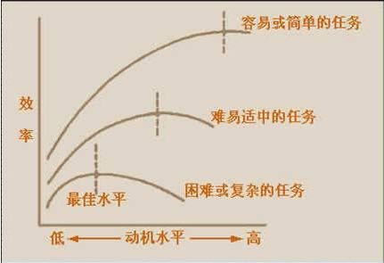
动机与效率
心理学研究表明， 动机强度与工作效率之间的关系不是一种线性关系， 而是倒 Ｕ 形曲线关系。

Slide 11
我眼里的世界
项目
二

Slide 12
项目二
心海起航
大上有立德， 其次有立功， 其次有立言， 虽久不废， 此之谓不朽。
——《左传》

Slide 13
项目二
心海导航
前进的灯塔——
理想、 信念、 价值观
网格中定位——
“好人定位” 模型

Slide 14
理想
理想， 是与奋斗目标相联系的有可能实现的信念， 是人类所特有的一种精神现象， 是对客观现实的一种反映， 是人们对美好未来的追求。

Slide 15
信念
信念是建立在认识和情感基础上的一种思想意识， 是人们在社会实践中形成的、 自己认为正确并坚信不疑的观念， 是人的精神支柱， 是人的意识的核心部分， 是比较稳固的价值观念。

Slide 16
价值观
价值观是人们区分好坏、 美丑、 损益、 正确与错误、 符合或违背自己意愿等的标准，并指导行为的心理倾向系统。

Slide 17
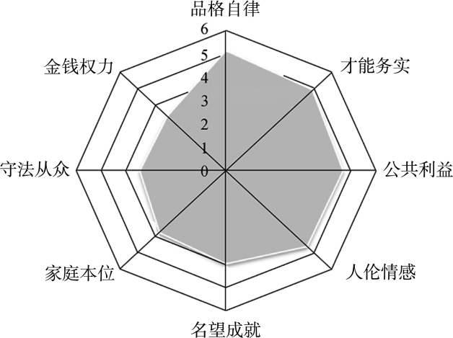
有研究表明， 当代中国人价值观表现出以品格自律、 才能务实、 公共利益、 人伦情感为优先取向的亲社会结构， 具有鲜明的“好人定位” 的特点。
中国民众价值观蛛网图

Slide 18
项目二
心海远航
澄清价值观走出困惑
坚定信念不忘初心
追求理想成就自我

Slide 19
给我的气质加分
项目
三

Slide 20
项目三
心海起航
不得中行而与之， 必也狂狷乎。 狂者进取， 狷者有所不为也。
—— 孔子

Slide 21
项目三
心海导航
此气质彼气质
你的气质我的气质
气质与神经活动

Slide 22
气质
气质是指与生俱来的、 稳定的个人心理活动的动力特征。 主要指心理过程的强度 （例如情绪体验的强度）、 速度 （例如知觉的速度） 和稳定性（例如思维的灵活程度、 注意力集中时间的长短） 等方面的特点。

Slide 23
气质的特征
感受性与耐受性
反应的敏捷性
可塑性
情绪的兴奋性
向性

Slide 24
气质的类型
胆汁质
多血质
粘液质
抑郁质

Slide 25
气质与神经活动
神经过程的基本特性 |  |  | 高级神经 活动类型 | 对应的 气质类型
强度 | 平衡性 | 灵活性
强 | 不平衡 |  | 兴奋型 | 胆汁质
 | 平衡 | 灵活 | 活泼型 | 多血质
 |  | 不灵活 | 安静型 | 黏液质
弱 |  |  | 抑制型 | 抑郁质

Slide 26
项目三
心海远航
识别气质
选择职业
识别气质
提高效率

Slide 27
我的性格色彩
项目
四

Slide 28
项目四
心海起航
青年时期是豁达的时期， 应该利用这个时期养成自己豁达的性格。
——罗素

Slide 29
项目四
心海导航
性格的含义
性格的结构
性格的类型

Slide 30
性格
性格是指一个人对待现实的稳定态度和与之相适应的习惯化 的行为方式中具有核心意义的个性心理特征。

Slide 31
性格的结构
性格的态度特征
性格的理智特征
性格的情绪特征
性格的意志特征

Slide 32
项目四
心海远航
调制美妙性格色彩
换掉性格中的“短板”

Slide 33
“别人家孩子” 的聪慧
项目
五

Slide 34
项目五
心海起航
多数人都拥有自己不了解的能力和机会， 都有可能做到未曾梦想的事情。
——卡耐基

Slide 35
项目五
心海导航
能力的含义
能力的种类
能力的差异性

Slide 36
能力
能力是个体重要的心理品质， 是直接影响活动效率， 使活动顺利完成的个性心理特征。

Slide 37
能力的种类
一般能力和特殊能力
再造性能力和创造性能力
液体能力和晶体能力
认知能力、 操作能力和社交能力

Slide 38
能力发展的个体差异
能力的类型差异
能力的水平差异
能力的年龄差异

Slide 39
项目五
心海远航
心理潜能的秘密和力量
心理潜能的开发与训练

Slide 40
树立自信
养成良好习惯
科学用脑 开发潜能
学会时间管理 养成自律精神
小事做起 持之以恒
第一，信息刺激，学会用脑；
第二，协同开发，全面塑脑
第三，合理作息，科学护脑
第四，平衡营养，合理补脑
第一，目标明确，计划清晰，行为有力
第二，集中精力，提高效率
心理潜能的开发与训练

Slide 41
尽展我的
人格风采
项目
六

Slide 42
项目六
心海起航
只有伟大的人格， 才有伟大的风格。
——歌德
——歌德

Slide 43
项目六
心海导航
揭开神秘的面纱
——人格透视
人格的缤纷色彩
——常见的人格类型

Slide 44
人格
心理学意义的人格概念内涵广阔而丰富， 是指相对稳定、 具有独特倾向性的心理特征的总和， 是气质、 性格、 能力、 兴趣、爱好、 需要、 理想、 信念等方面内容的整合。

Slide 45
冒险家的人格类型
——Ｔ 型人格
成功者的人格类型
——Ａ型性格
长寿者的人格类型
——Ｂ 型性格
第一， 雄心勃勃， 争强好胜， 对自己寄予极大的期望；
第二， 苛求自己， 不惜任何代价实现目标；
第三， 以事业上的成功与否， 作为评价人生价值的标准；
第四， 把工作日程排得满满的， 试图在极少的时间里做极多的工作；
第五， 终日忙忙碌碌、 紧紧张张， 不知道放松自己， 极不情愿把时间花在日常琐事上。
第一， 攻击性与控制欲望；
第二， 强烈的冒险欲望；
第三， 渴望反复体验短期的紧张
——释放循环。
Ｂ型性格的人则较松散， 与世无争， 对任何事皆处之泰然。 他们在生活中容易相处， 不易激动， 社交适应性良好， 而且胸怀开阔， 容易想得开。 通常来说他们性格较为圆融， 非常喜乐。
阔， 容易想得开。 通常来说他们性格较为圆融， 非常喜乐。
常见的人格类型

Slide 46
项目六
心海远航
完美人格的追求
——健全人格及其标准
探索心灵成长之路
———高职生培养健全 人格的途径

Slide 47
健全人格的标准
具有和谐稳定的人际关系
具有良好的情绪控制能力
具有良好的社会适应能力
能有效地运用智慧和能力
具有正确的自我意识
个体心理和谐发展

Slide 48
高职生培养健全人格的途径
01、树立正确的世界观、 人生观和价值观
02、培养健康的自我意识
03、加强科学文化知识的学习和熏陶
04、养成良好的行为习惯

Slide 49
我心里的我
项目
七

Slide 50
项目七
心海起航
知人者智， 自知者明， 胜人者有力， 自胜者强。
——老子
——歌德

Slide 51
项目七
心海导航
全方位地认识自我
客观地认识自我
纠正自我意识的偏差
积极悦纳自我

Slide 52
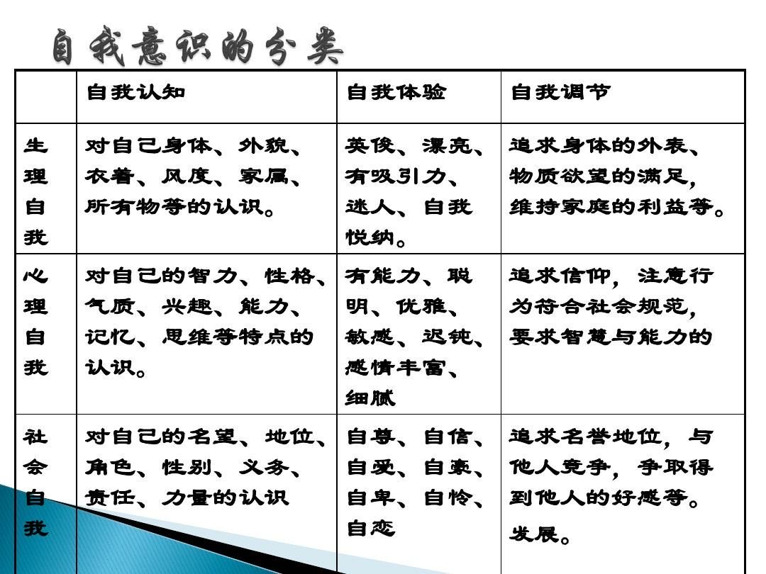

Slide 53
客观地认识自我
摆脱周围信息暗示
挣脱自己的枷锁
“巴纳姆效应” 指的就是这样一种心理倾向， 即人很容易受到外界信息的暗示， 从而出现自我知觉的偏差， 认为一种笼统的、一般性的人格描述十分准确地揭示了自己的特点。
从心理学角度讲， 自我设限就是在自己的心里默认了一个高度， 这个心理高度常常暗示自己： 这么多困难， 我不可能做到的， 成功机会几乎是零。

Slide 54
纠正自我意识的偏差
01、克服自卑
02、避免自负
03、防止自我中心

Slide 55
积极悦纳自我
自尊
自信
自尊即自我尊重， 是个体通过社会比较形成的， 是对其社会角色进行自我评价的结果。
自尊首先表现为自我尊重和自我爱护。自尊还包含要求他人、 集体和社会对自己尊重的期望。
自信亦称自信心， 是一个人相信自己的能力的心理状态， 即相信自己有能力实现自己既定目标的心理倾向。

Slide 56
项目七
心海远航
正确认识自我的途径

Slide 57
乔韩窗口理论
自知 | 自不知
Ａ 公开的自我 | Ｂ 盲目的自我 | 他知
Ｃ 秘密的自我 | Ｄ 未知的自我 | 他不知
公开的我
盲目的我
秘密的我
未知的我
自己很了解， 别人也很了解。
别人看得很清楚， 自己却不了解。
自己很了解， 别人不了解。
自己不了解， 别人也不了解。

Slide 58
认识自我的方法
比较法——从我与他人的关系认识自我
经验法——从我与事的关系认识自我

Slide 59
那点小脾气
项目
八

Slide 60
项目八
心海起航
知性之好恶喜怒哀乐谓之情。
——荀子
——歌德

Slide 61
项目八
心海导航
问世间“情” 为何物
情绪的影响

Slide 62
问世间“情” 为何物
情绪， 是指伴随着认知和意识产生的对外界事物的态度， 是对客观事物和主体需求之间关系的反应， 是以个体的愿望和需要为中介的一种心理活动。
客 观 事 物 |  | 主 观 体 验 |  | 心理 生理 唤醒 |  | 外 部 行 为 |  | 快乐 愤怒 恐惧 悲哀
情绪反应过程图
情感是较为高级的感情现象， 注重体现感情的内容方面， 具有稳定、 持久、 含蓄的特点。

Slide 63
项目八
心海远航
情绪健康的标志
消极情绪调适

Slide 64
情出有因
情绪稳定
情绪健康的标志
表现恰当
心情愉快
反应适度
能自我控制

Slide 65
消极情绪调适
积极自我暗示
改变不合理的认知
转移注意力
适度宣泄
情绪升华法

Slide 66
ＡＢＣＤＥ 理论
辩论后产生的心得情绪或行为后果。
在特定情景下， 个体的情绪及行为的结果。
与不合理信念辩论、 对抗。
个体在遇到诱发性事件之后相应而生的信念， 即他对这一事件的看法、 解释和评价。
诱发性事件
E
D
A
B
C

Slide 67
问题情境Ａ | 当众发言
不合理观念 Ｂ | 我一定要表现得很好， 否则会被人笑话。
情绪／行为反应 Ｃ | 紧张、 焦虑、 浑身发抖， 无法集中注意力。
反驳不合理观念 Ｄ | 如果我没表现好， 结果真的有那么糟糕吗？ 别人会整天无事可干， 评论我吗？ 我想表现好， 就一定能表现得好吗？ 有些结果怎样并不完全由我控制。 我为什么非要表现得那么好呢？ 难道敢于尝试不是一种勇气吗？ 别人上来难道就一定比我强吗？
处理问题的态度 Ｅ | 如果我继续坚持这个信念， 我会更焦虑， 而且会更糟。 你想紧张就紧张吧， 你想脸红就使劲红吧， 爱怎样就怎样吧。

Slide 68
孔子的心韵
项目
九

Slide 69
项目九
心海起航
知者不惑， 仁者不忧， 勇者不惧。
——孔子
——歌德

Slide 70
项目九
心海导航
孔子的基本心理学思想
孔子的知虑心理思想
孔子的情欲心理思想
孔子的志意心理思想

Slide 71
孔子的基本心理学思想
形神观——不信鬼神与死后自知
天人论——“尽人事” 而后“知天命”
人贵论———智慧说与道德说

Slide 72
孔子的知虑心理思想
感知论——“多见”“多闻”
思维论——“近思”“远虑”

Slide 73
孔子的情欲心理思想
孔子认为， 以“欲” 为中介或以“欲” 的满足与否为手段， 可以建立良好的人际关系。
对于情欲， 孔子既主张节情， 也主张节欲、 不欲与推欲。

Slide 74
孔子的志意心理思想
孔子特别重视立志的意义。他要求学生“志于道”“志于仁”“志于学”。
孔子也强调“笃信”，人要相信自己的力量和能力，并相信自己所追求的理想、目标和对象的正确性和可靠性。
当然，孔子更重视“有恒”在意志活动中的作用。

Slide 75
项目九
心海远航
礼仁一体
———心理健康的行为规范
中庸之道
———心理健康的方法
以和为贵
——心理健康的目标

Slide 76
拥抱明天！
展望未来！
A company is an association or collection of individuals, whether natural persons, legal persons, or a mixture of both. Company members share a common purpose. A company is an association or collection of individuals,
主讲老师：
大学生心理健康教育

